Slide 1
Desenvolvimento de um sistema de vendas de passagens aéreas
Apresentação - Trabalho Final ATP Bruno Monteiro Rafael Victor João Severino Matheus Campos

Slide 2
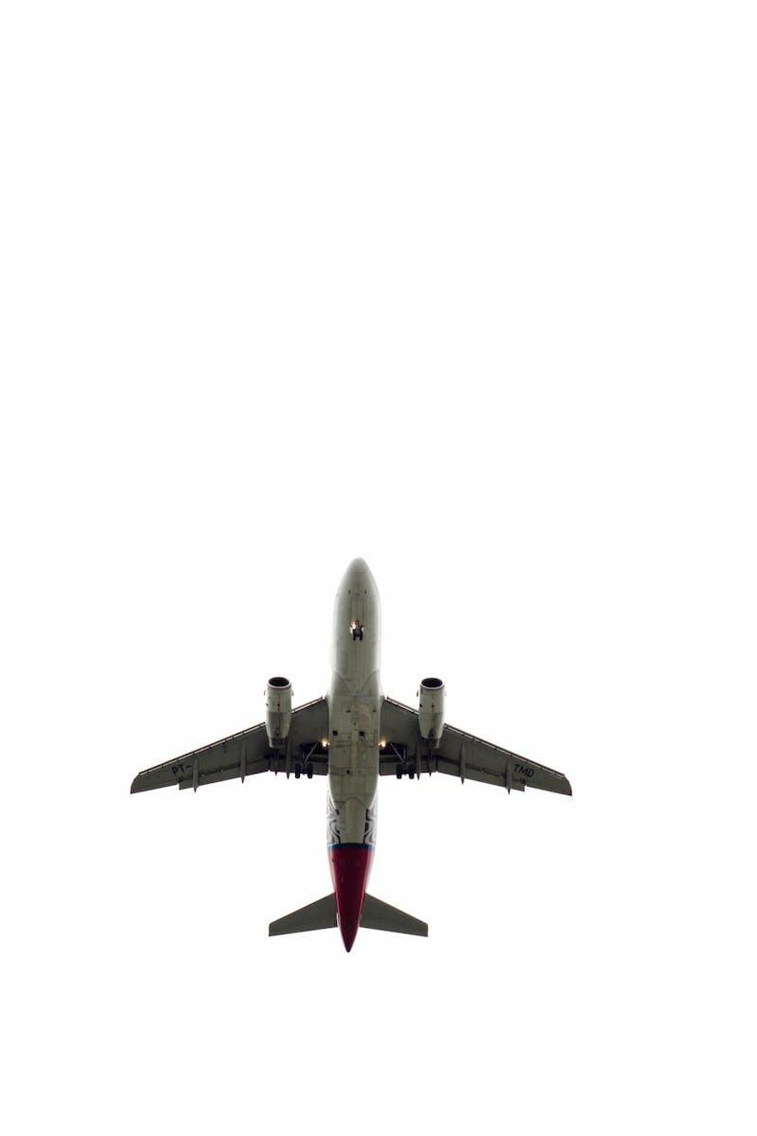
Objetivo do programa
Desenvolver um sistema de vendas de passagens aéreas para uma companhia aérea em C#
Permite cadastrar voos com seus códigos, distâncias e quantidade de assentos disponíveis
Permite cadastrar passageiros com seus códigos e nomes
Opções para visualizar voos e passageiros com filtros
Permite alterar ou excluir passageiros e voos
Utiliza matriz para representar assentos ocupados pelos voos
Photo by Pexels

Slide 3

Detalhes da implementação
Declaração de variáveis como objeto, permitindo armazenar diferentes tipos
Matriz 'voos' possui 3 colunas e 103 linhas para códigos, distâncias e assentos
Dados de passageiros de cada voo armazenados em colunas a partir da quarta
Variáveis para controlar quantidade de passageiros e assentos disponíveis em cada voo
Utilização de loops e verificações de null para exibir informações de voos e passageiros

Slide 4

Testes realizados
Teste de unidade: Testes de unidade são feitos em um nível muito baixo, próximo ao código-fonte do aplicativo. Eles consistem em testar métodos e funções individuais de classes, componentes ou módulos usados pelo software.
Teste de Aceitação: Os testes de aceitação são testes formais executados para verificar se um sistema atende aos requisitos de negócios.
Teste de Integração Os testes de integração servem para verificiar os diferentes componentes de um sistema funcionam corretamente em conjunto.
Photo by Pexels

Slide 5

Decisões em implementação
Declaração de matriz 'voos' como object
Variáveis para controlar quantidade de passageiros e assentos disponíveis em cada voo;
Loops e verificações de null para exibir informações de voos e passageiros;
`passageirosCadastrados`, `passageirosCadastrados2`, `passageirosCadastrados3`: Variáveis do tipo `double` para armazenar a quantidade de passageiros cadastrados em cada voo.
O programa possui um loop `while (true)` para exibir um menu de opções e realizar as operações correspondentes até que seja digitado 0 para sair.
Photo by Pexels

